Slide 1




TRƯỜNG ĐẠI HỌC TRÀ VINH
KHOA KỸ THUẬT VÀ CÔNG NGHỆ
THIẾT KẾ
WEBSITE BÁN GẤU BÔNG TRỰC TRUYẾN
Giảng viên hướng dẫn:
ThS.Khấu Văn Nhựt
Sinh viên thực hiện:
Họ tên: Nguyễn Thị Thu Ngân
MSSV: 110123247
Lớp: DA23TTC

Slide 2


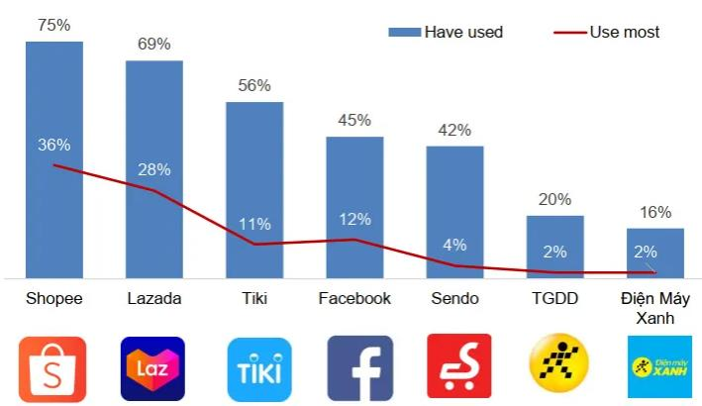

Sự bùng nổ của thương mại điện tử sau đại dịch.
Sự chuyển mình mạnh mẽ: Thương mại điện tử (TMĐT) Việt Nam bùng nổ từ năm 2021, mở ra nhiều cơ hội cho doanh nghiệp.
Thị trường sôi động: Làn vốn đầu tư nước ngoài đổ mạnh vào các sàn và website trong nước.
Thách thức lớn: Cuộc cạnh tranh khốc liệt buộc các doanh nghiệp (đặc biệt là doanh nghiệp nhỏ) phải có nền tảng web riêng biệt và chuyên nghiệp.
Thống kê mức độ phổ biến của các sàn TMĐT (Nguồn tham khảo)

Slide 3
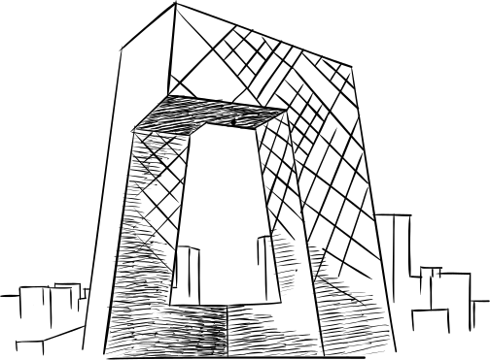


Lý do chọn đề tài :
Nhu cầu thực tế: Mua sắm online đã trở thành thói quen hàng ngày của mọi người, đặc biệt là giới trẻ.
Mặt hàng tiềm năng: Gấu bông là món quà tặng phổ biến, có nhu cầu cao trong các dịp lễ, sinh nhật quanh năm.

Slide 4
Mục tiêu của dự án :
Xây dựng nền tảng mua sắm trực quan, dễ tiếp cận.
Tự động hóa quy trình đặt hàng và lưu trữ thông tin.
Cung cấp công cụ quản trị (Dashboard) đơn giản nhưng hiệu quả cho Admin.

Slide 5



Công nghệ và Môi trường phát triển
Frontend | Backend và DB
HTML5, CSS3 (Giao diện cấu trúc) | PHP (Xử lý nghiệp vụ)
Bootstrap 5 (Giao diện tương thích mọi thiết bị). | MySQL (Quản trị dữ liệu), XAMPP (Local Server).

Slide 6
Quy trình nghiệp vụ
Khách Hàng
Admin
Duyệt sản phẩm
Quản lý kho
Thêm Vào Giỏ
Xác nhận đơn
Đặt Hàng
Xem thống kê doanh thu.
Theo dõi

Slide 7


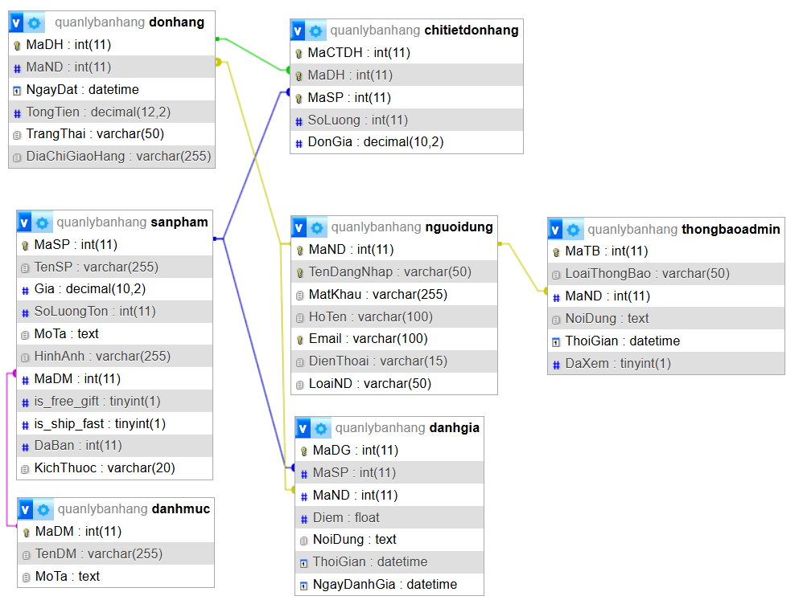

GIỚI THIỆU SƠ ĐỒ THỰC THỂ MỐI QUAN HỆ (ERD).

Slide 8

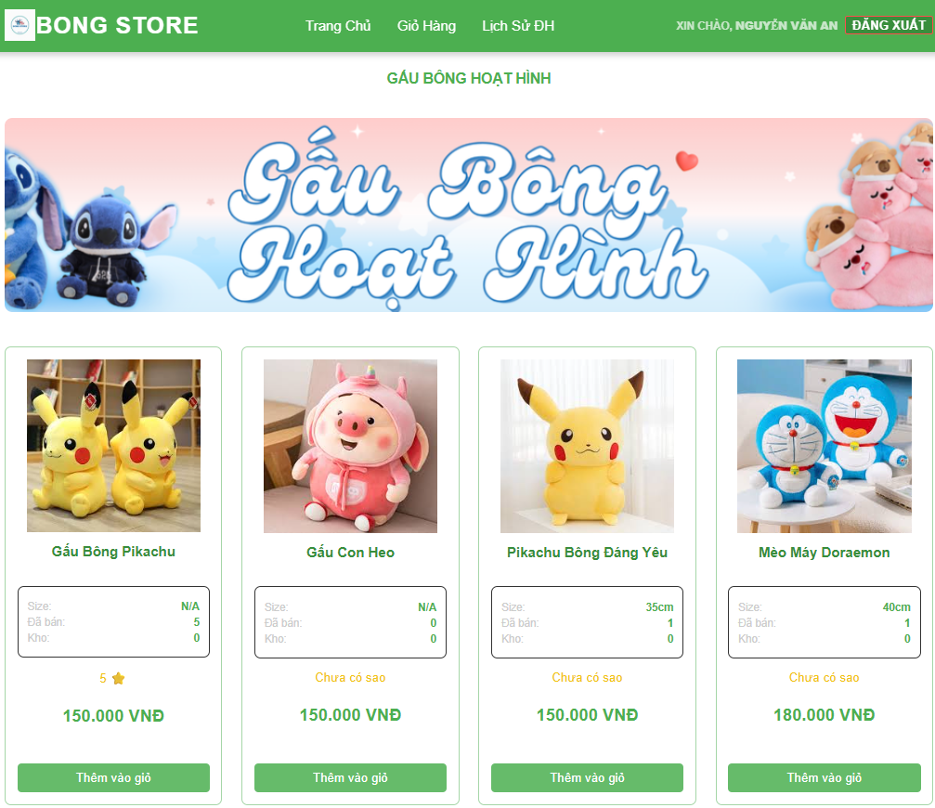


Giao diện Người dùng
Trang chủ: Hiển thị danh mục và danh sách sản phẩm gấu bông.
Chi tiết sản phẩm: Xem thông số kỹ thuật, giá bán và các đánh giá từ khách hàng.
Giỏ hàng: Thêm sản phẩm, điều chỉnh số lượng và tự động tính tổng tiền.
Thanh toán: Xác nhận thông tin giao hàng và lưu trữ lịch sử đơn hàng.
Tài khoản: Đăng ký, đăng nhập và quản lý thông tin cá nhân bảo mật.

Slide 9
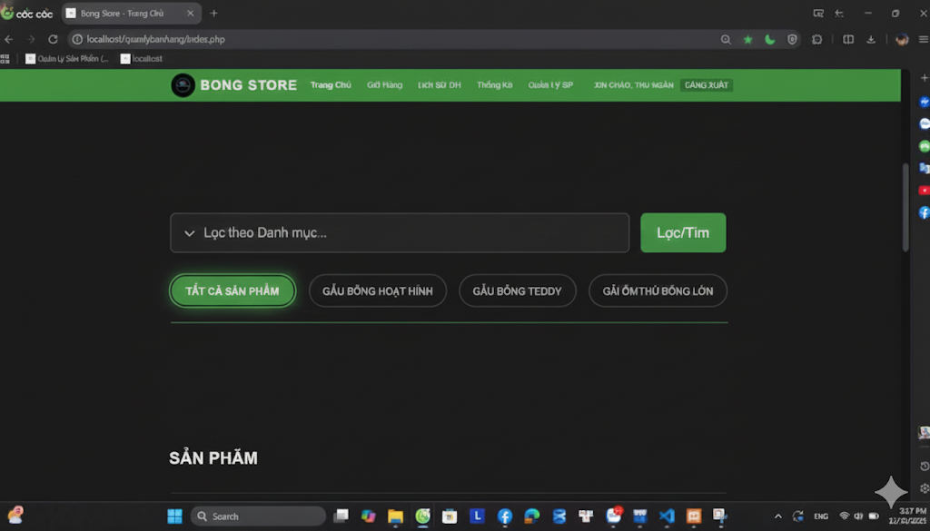
Chức năng Khách hàng - Tìm kiếm
Tìm kiếm thông minh: Nhập từ khóa để tìm nhanh các mẫu gấu bông theo tên (TenSP) từ cơ sở dữ liệu.
Lọc theo danh mục: Hệ thống tự động phân loại sản phẩm thành các nhóm như: Gấu bông hoạt hình, Gấu bông Teddy, Gối ôm thú bông...
Hiển thị trực quan: Kết quả tìm kiếm trả về đầy đủ hình ảnh, giá bán và tình trạng kho hàng (SoLuongTon) ngay trên giao diện chính.
Trải nghiệm người dùng: Thanh tìm kiếm và các nút lọc được thiết kế nổi bật, giúp khách hàng tiếp cận sản phẩm mong muốn chỉ với vài thao tác click.

Slide 10



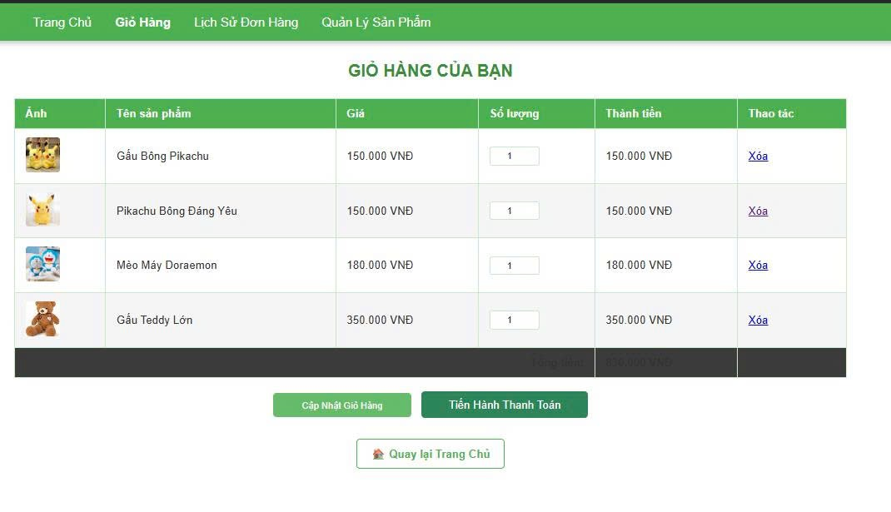
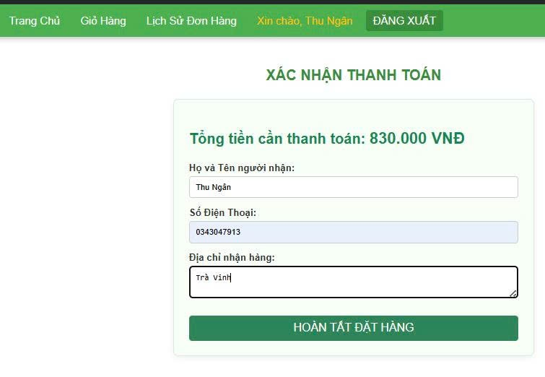


Quy trình Giỏ hàng & Thanh toán

Slide 11
Quy trình Giao dịch
Bước 1: Giỏ hàng: Lưu sản phẩm đã chọn vào $_SESSION['cart'].
Bước 2: Tạo đơn hàng: Lưu thông tin chung vào bảng donhang (MaND, NgayDat, TongTien).
Bước 3: Lưu chi tiết: Chuyển dữ liệu từ giỏ hàng vào bảng chitietdonhang (MaSP, SoLuong, DonGia).
Bước 4: Trừ kho: Giảm số lượng tồn (SoLuongTon) của sản phẩm sau khi đặt hàng thành công.

Slide 12
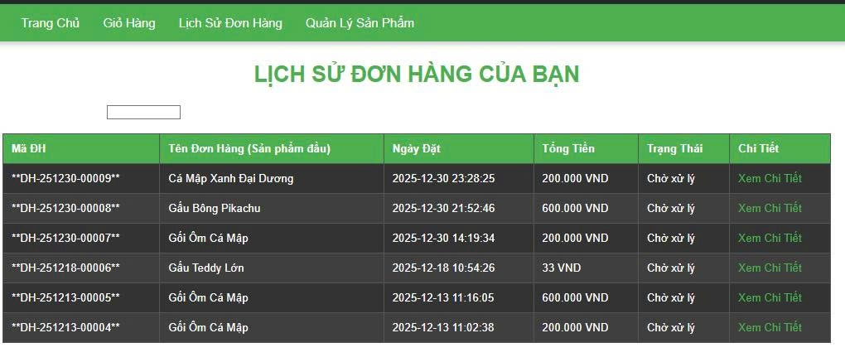
Lịch Sử Đơn Hàng

Slide 13
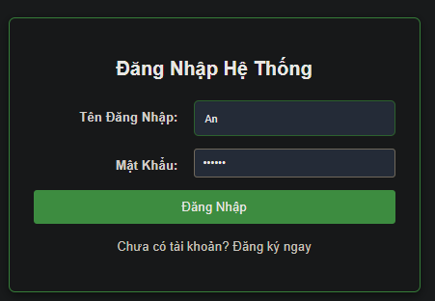
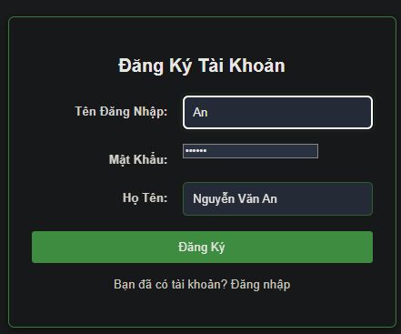
Quản lý Tài khoản & Bảo mật
Đăng ký/Đăng nhập: Xác thực người dùng qua các file dang_ky.php và dang_nhap.php.
Bảo mật mật khẩu: Sử dụng cơ chế mã hóa mật khẩu tại file hash_password.php trước khi lưu vào cột MatKhau trong Database.
Phân quyền (LoaiND): Hệ thống tự động phân loại giữa khách hàng và quản trị viên (admin) để giới hạn quyền truy cập.
Quản lý phiên (Session): Duy trì trạng thái đăng nhập để bảo vệ các chức năng như thanh toán và xem lịch sử đơn hàng.

Slide 14
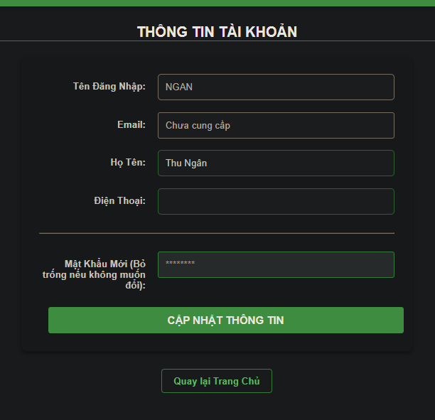
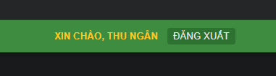
Quản lý Tài khoản & Bảo mật

Slide 15
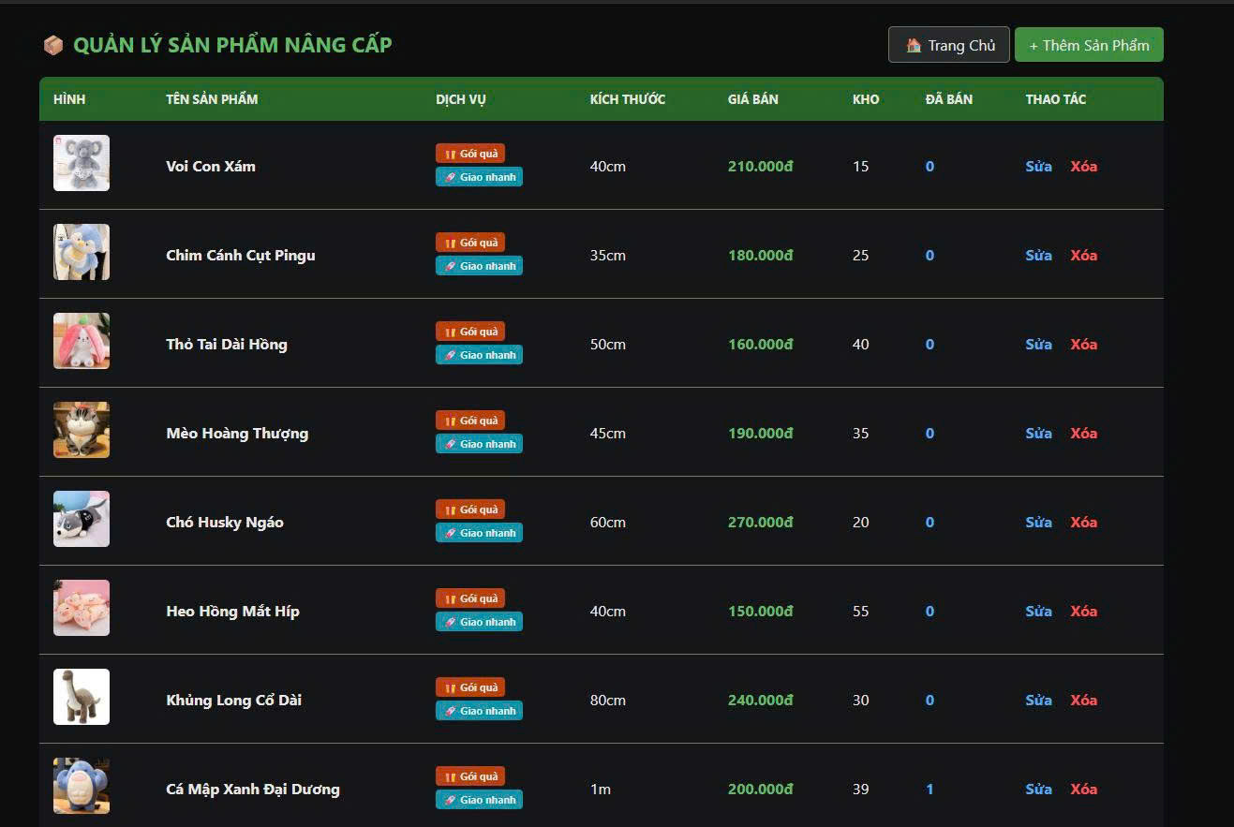
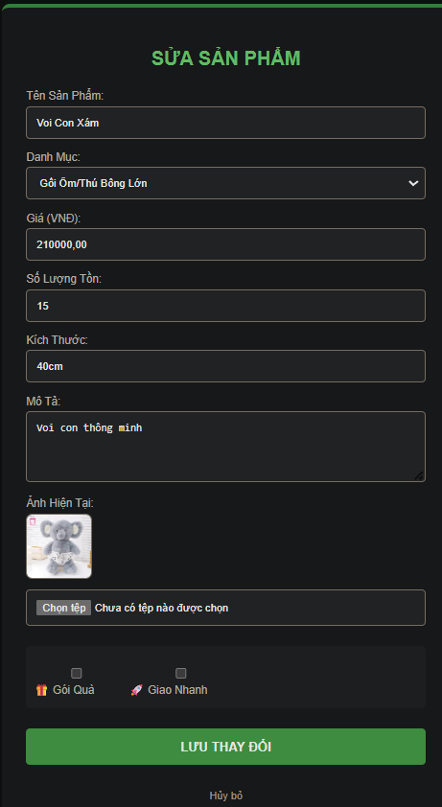
Hệ thống Quản trị
10

Slide 16
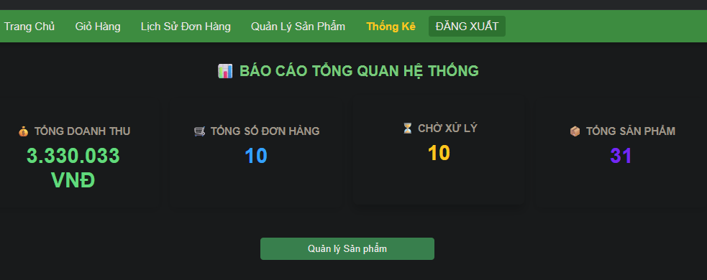
Hệ thống Quản trị
10

Slide 17
Ưu Điểm
Hệ thống đáp ứng đầy đủ các nghiệp vụ cơ bản của một website thương mại điện tử chuyên nghiệp.
Phân quyền giữa người dùng và quản trị viên rõ ràng, đảm bảo an toàn cho dữ liệu kinh doanh.
Giao diện quản trị dễ sử dụng, không đòi hỏi người dùng phải có kiến thức chuyên sâu về kỹ thuật.

Slide 18
Hạn Chế
Website hiện tại vẫn đang vận hành trong môi trường thử nghiệm (Localhost), chưa được triển khai rộng rãi trên Internet qua Hosting/Domain thực tế.
Chưa tích hợp tính năng thanh toán tự động qua các ví điện tử phổ biến như MoMo hay ZaloPay.
Chức năng tìm kiếm nâng cao (lọc theo khoảng giá, màu sắc gấu bông) còn đơn giản.

Slide 19
Kết luận và Hướng phát triển
Kết quả đạt được:
Xây dựng thành công hệ thống website bán hàng hoàn chỉnh với đầy đủ các tệp xử lý nghiệp vụ như index.php, gio_hang.php và thanh_toan.php.
Hệ thống quản trị (Admin) hoạt động ổn định, hỗ trợ tốt việc theo dõi dữ liệu qua thong_ke_admin.php và quản lý kho hàng.
Giao diện thân thiện, đáp ứng được nhu cầu mua sắm trực tuyến đang tăng cao trong bối cảnh thị trường thương mại điện tử sôi động.

Slide 20
Kết luận và Hướng phát triển
Hướng phát triển tương lai:
Tích hợp thêm các phương thức thanh toán tự động để nâng cao trải nghiệm người dùng, thay vì chỉ dừng lại ở quy trình xử lý đơn hàng cơ bản.
Tối ưu hóa hệ thống bảo mật dữ liệu dựa trên tệp chinh_sach_bao_mat.php đã xây dựng.

Slide 21


THANK YOU!

